Slide 1
如何利用國語日報的插圖─ 進行看圖寫作（張張精彩照相館）
1.為何要進行看圖寫作？
練習學生語言表達能力、思維邏輯能
力的基礎。
2.看圖作文的重點
進行看圖作文的練習，必須認真觀察，觀察得細緻，才能寫得具體，抓住了重點，才能把圖中的中心思想表達得準確。

Slide 2
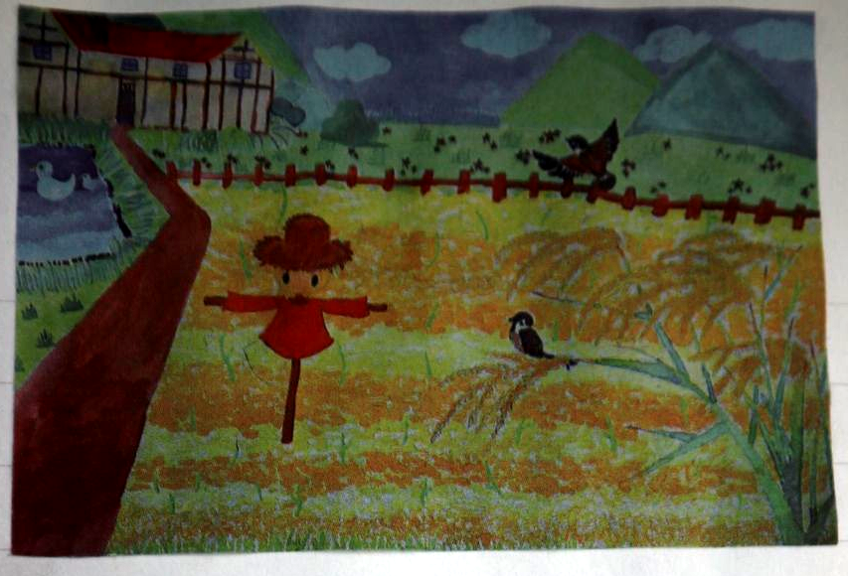
二、如何利用國語日報的插圖─ 進行看圖寫作
⒈這張圖你看到了什麼？
⒉你會怎麼進行這張圖的寫作？
⒊為什麼我要用國語日報的圖來教寫作？

Slide 3
二、張張精彩照相館_看圖寫作
一張圖怎麼教寫作？
1.六何法：〈低年級〉
5W：人、事、時、地、物；1H：如何。
2.故事結構：〈中高年級〉
背景、原因、經過、結果。
3.全班故事接龍。〈先暖身_個人創作前〉

Slide 4
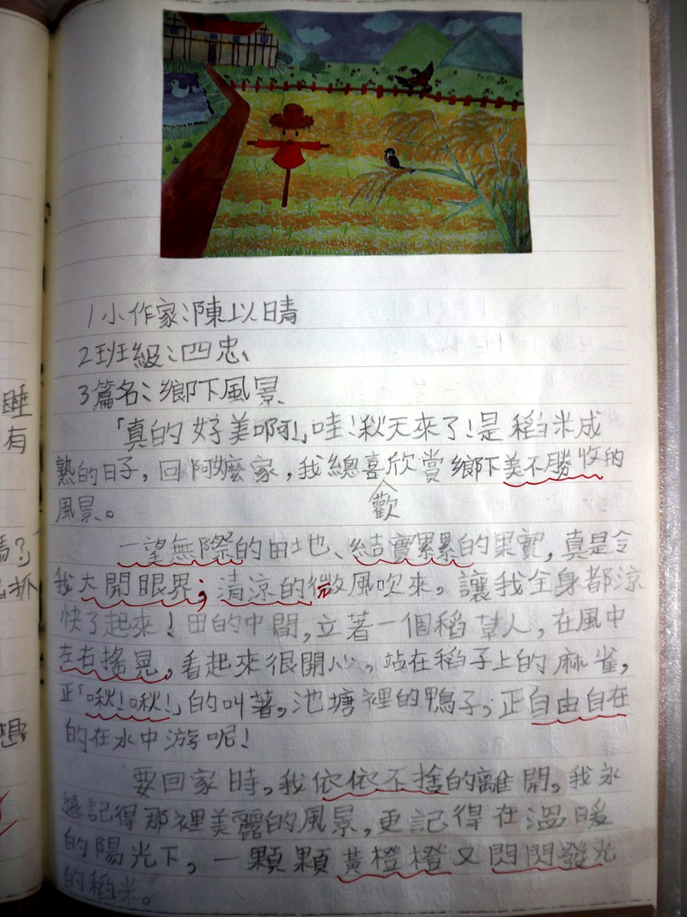
一望無際的田地，結實纍纍的果實，真是令我大開眼界；清涼的微風吹來，讓我全身都涼快了起來！田的中間，立著一個稻草人，在風中左右搖晃，看起來很開心，站在稻子上的麻雀，正「啾！啾！」的叫著，池塘裡的鴨子，正自由自在的在水中游呢！

Slide 5
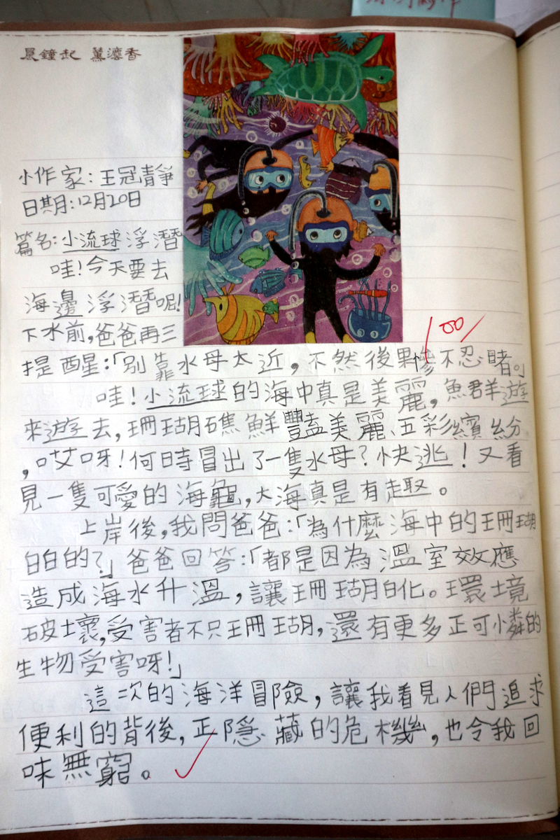
哇！小琉球的海中真是美麗，魚群游來游去，珊瑚礁鮮艷美麗、五彩繽紛，哎呀！何時冒出一隻水母？快逃！又看見一隻美麗的海龜，大海真是有趣。
Notes:
快逃

Slide 6
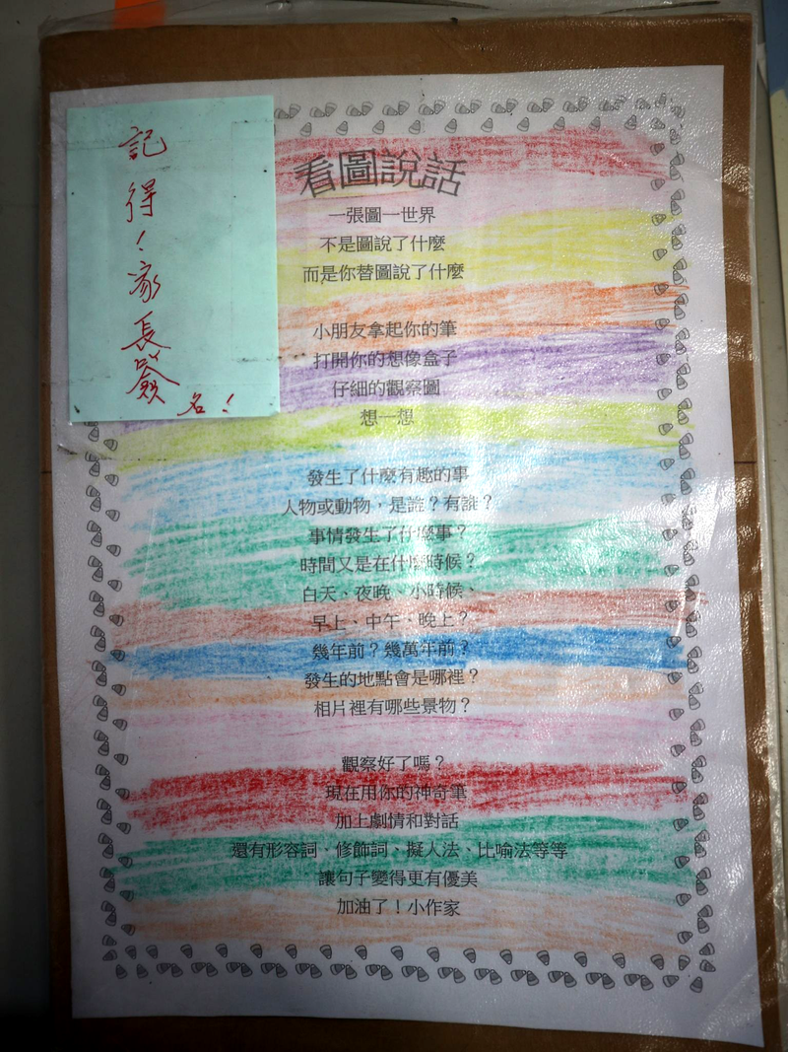
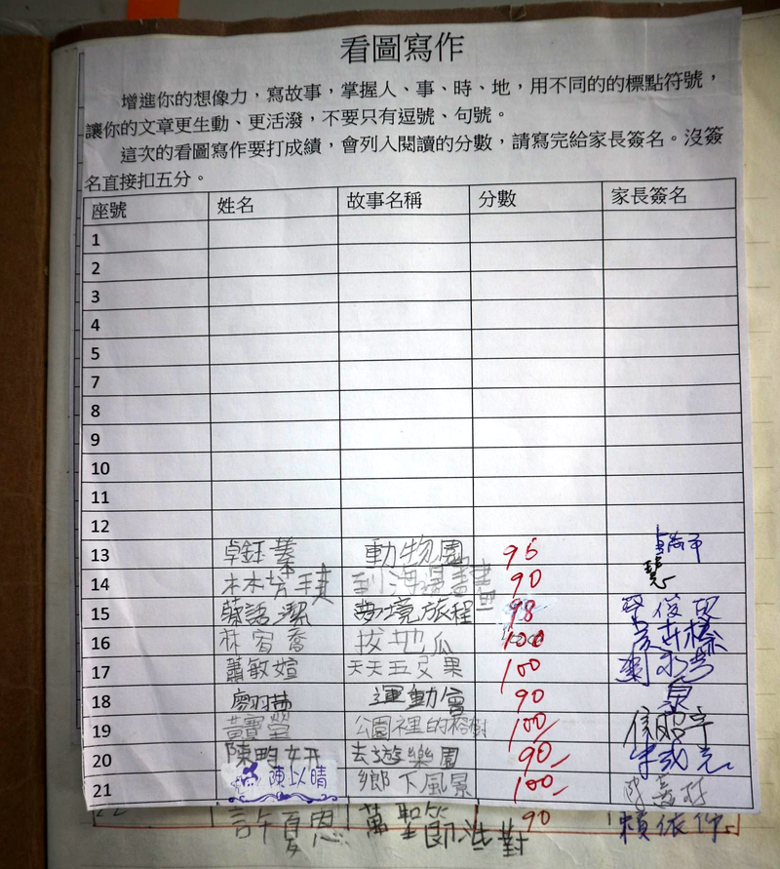
二、張張精彩照相館_看圖寫作
看圖說故事班級寫作本_輪流寫，常常寫。

